Slide 1

UBND PHƯỜNG HƯNG ĐẠO
TRƯỜNG TIỂU HỌC ĐA PHÚC
Môn : Toán
Bài 19. Hình tam giác, hình tứ giác. Hình chữ nhật, hình vuông( T3)
Giáo viên thực hiện: Đào Thị Nhung

Slide 2
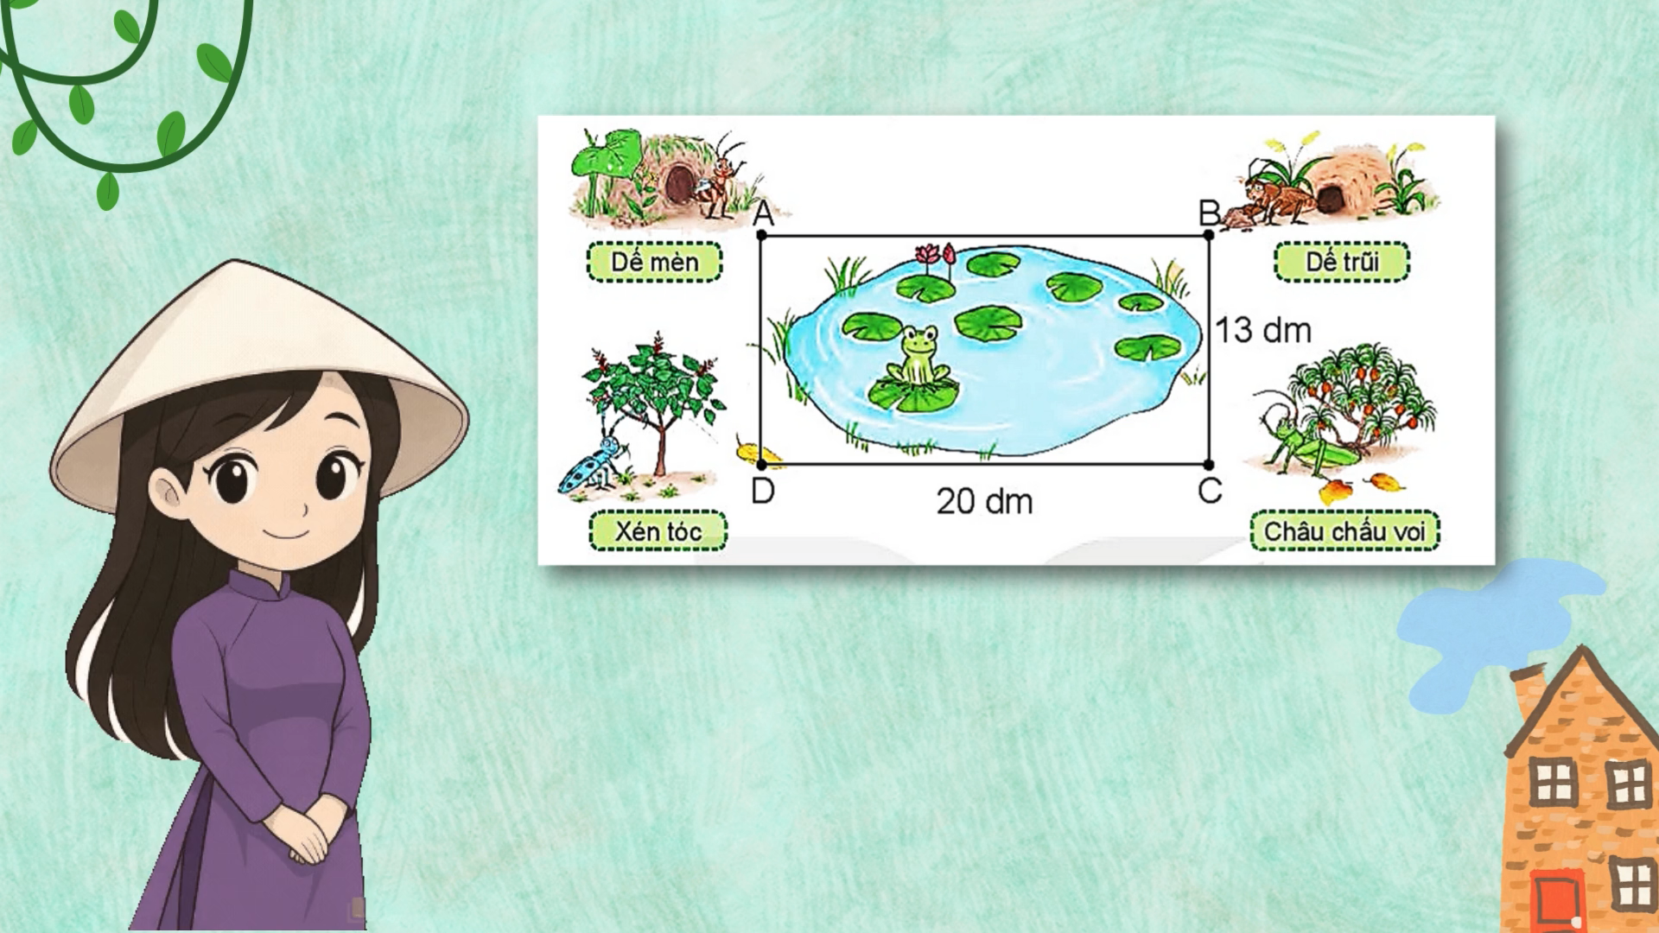

Slide 3



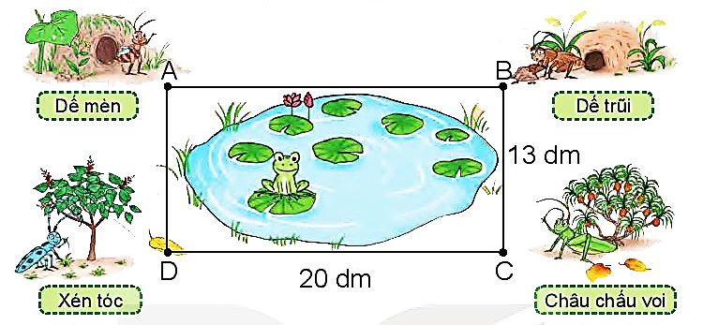

Nhà các bạn DẾ mèn, dế trũi, châu chấu voi và xén tóc ở bốn đỉnh của hình chữ nhật ABCD (như hình vẽ). Biết rằng BC = 13 dm, CD = 20 dm.
Thảo luận
nhóm 2
13 dm
Nhà dế mèn cách nhà xén tóc bao nhiêu đề-xi-mét?
Nhà dế mèn cách nhà dễ trũi bao nhiêu đề-xi-mét?
20 dm

Slide 4
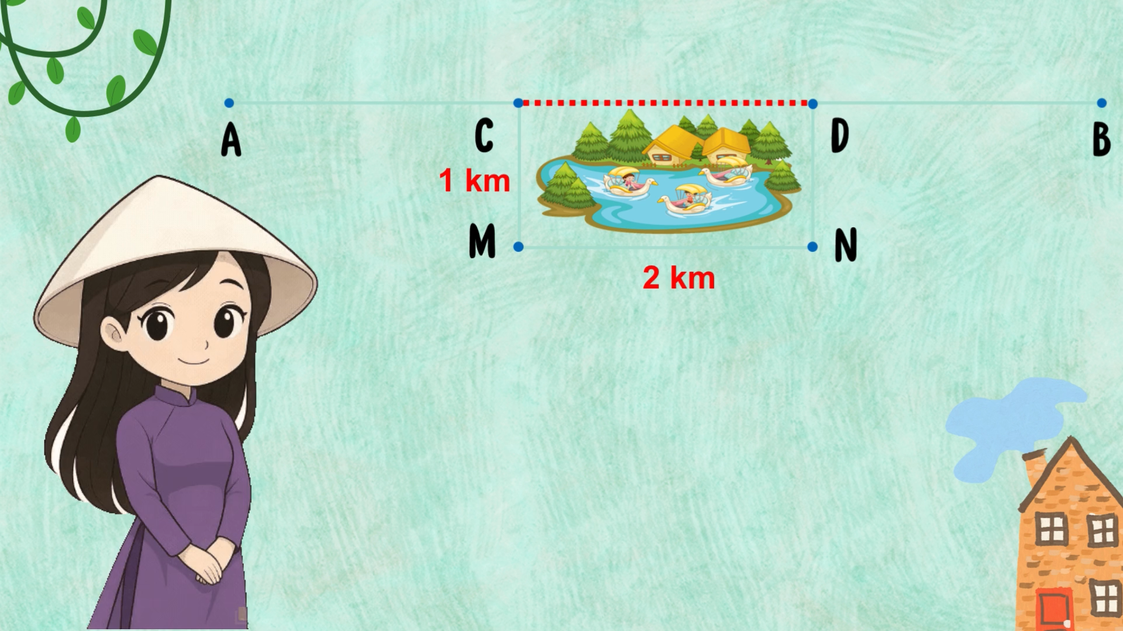

Slide 5
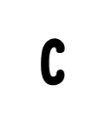






Một con đường thẳng nối từ địa điểm A đến địa điểm B. Do đoạn đường CD bị hỏng nên người ta làm một đường tránh CMND có kích thước như hình vẽ. Biết CDNM là hình chữ nhật.
2
Thảo luận
nhóm 2
a) ?
Độ dài đoạn đường CD là 2 km.
b) Chọn câu trả lời đúng.
Đi từ địa điểm A đến địa điểm B theo đường tránh
dài hơn đi theo đường thẳng bao nhiêu ki-lô-mét?
A. 1km B. 3km C. 2km
Số
?
1 km
1 km
2 km
2 km

Slide 6
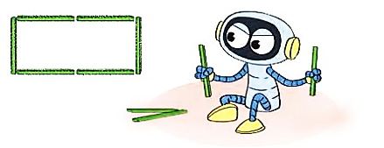
3
Thảo luận
nhóm 4
Với 6 que tính, Rô – bốt xếp được một hình chữ nhật như hình bên.
Sử dụng 10 que tính, em hãy sắp xếp một hình chữ nhật. Em tìm được mấy cách xếp?

Slide 7



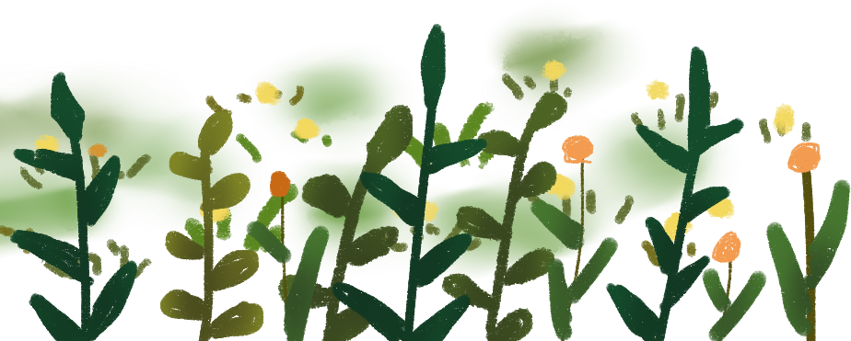
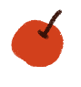
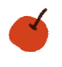

Slide 8



THỢ SĂN HẠT DẺ

Slide 9





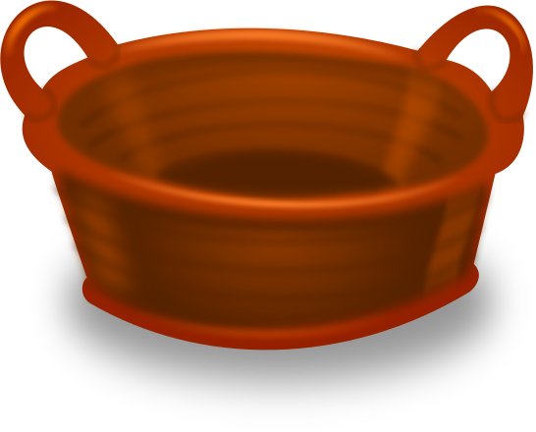
Hình vuông có mấy góc?
Đáp án: 4 góc
Notes:
Trả lời đúng thì các bạn sóc sẽ có them hạt dẻ

Slide 10
Hình chữ nhật có mấy cạnh?
Đáp án: 4 cạnh

Slide 11
Các cạnh của hình vuông có bằng nhau không?
Đáp án: Có

Slide 12



